Slide 1
고양문화재단 지역예술문화 문화확산 프로젝트
“이번 공연은 함께 노래한다”
하모니 2017
시민참여 뮤지컬
2017년 7월 14(금)~7월16(일)
고양어울림누리 어울림극장
1

Slide 2
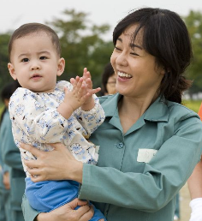
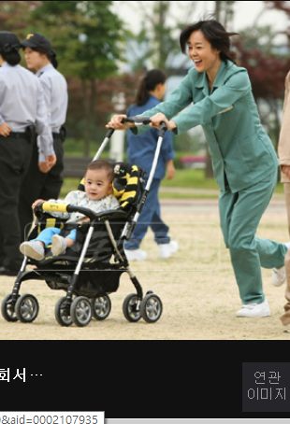
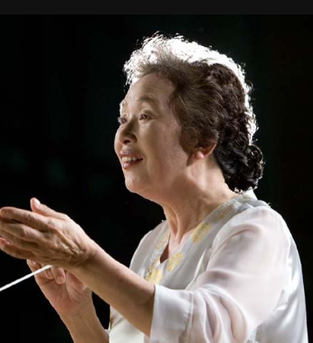
Introduction
영화 하모니는 2010년 강대규 감독의 작품으로 한국에서 500만이상 관객들에게 감동과 재미를 선사한 한국의 대표 음악 장르 영화
- 개봉한지 10일만에 외화를 다제치고 1위를 탈환한 한국영화 (씨네 21)
- 주인공들의 구구절절한 사연은 억지스런 영화적 장치가 아니라 전쟁같은 우리의 삶을 대변하는 아주 적절한 이야기이다.(레프트 21)
- 영화 하모니는 이시대를 살아가는 20~60대 전연령에게 희망의 메시지를 남기는 보약 같은 영화이다.(노동자 연대)

Slide 3
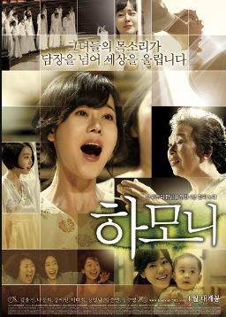
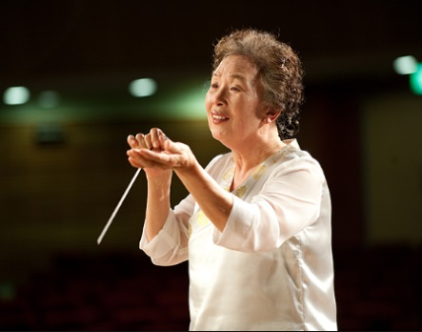
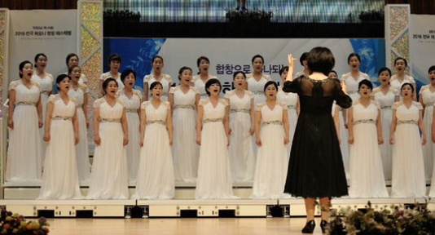
Introduce
Why Musical Hormony…???
뮤지컬 하모니는 탄탄한 스토리/음악(합창)/시민들의 참여 이 3가지로 특별 구성 됩니다.
남녀노소 구별없이
온국민이 눈물을 흘리며
공감한 Story
죄수들의 합창이라는
특별한 음악적 요소가 녹아있는 작품
STORY
하모니
MUSIC
Perticipate
보기만 하는 관람이 아니라
시민들이 같이 참여하는 진짜 삶의 무대 현장

Slide 4
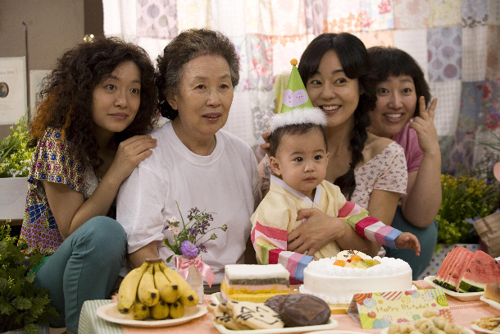
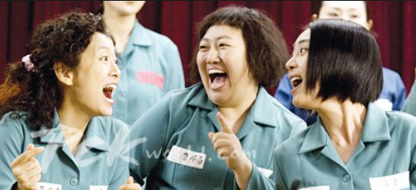
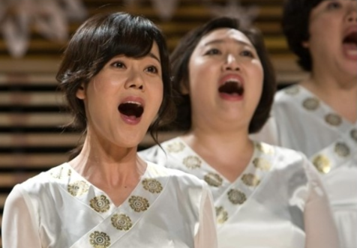
Overview_작품설명( Story line)
여죄수들사이에 아이가 태어나다. ‘Harmony’
#1.청주여자교도소에서 아기(민우)를 낳는 주인공 정혜 하지만 18개월이 지나면 이아들은 입양을 보내야 한다.
#2.정혜는 아들과의 특박을 위해 합창단을 제안하고 거기에 사람들이 동참하기 시작한다.
#3.합창단은 잘되어 민우와 정혜는 특박을 얻는듯 하였지만 민우의 입양날짜가 정해져 버리고 만다.
#4.그렇게 4년후 크리스마스이브에 하모니 합창단은 가족초대 음악회를 열고 그때 극적으로 민우와 정혜는 재회한다.

Slide 5
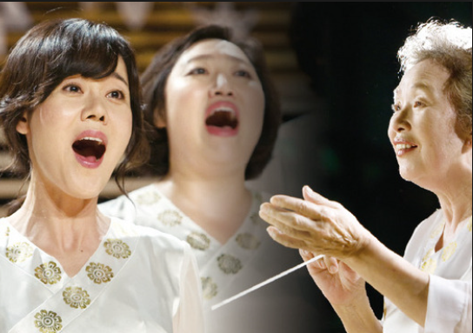
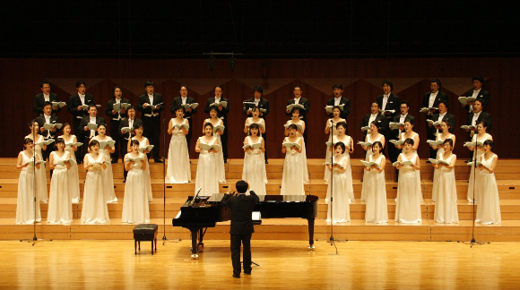
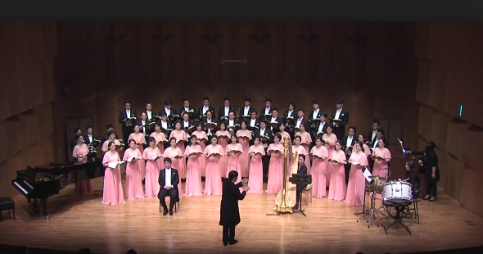
Overview_작품설명( Special Point)
No.1 1년 6개월
No.2 그래 이유가 있지
No.3 그래 이유가 있지
No.4 그래 이유가 있지
No.5 그래 이유가 있지
No.6 그래 이유가 있지
No.7 그래 이유가 있지
No.8 그래 이유가 있지
No.9 그래 이유가 있지
No.11 찔레꽃+폭풍
# Ending Scen 연출
공연 클라이막스 씬, 사전에 연습된
시민배우 및 고양시 지역 합창단 출현
: 각 지역 단체와 사전 협의 및 연습기간 필요 (약 1~2회)
공연의 마지막 크리스마스 합창제 신에서 지역내
지역합창팀(프로/아마)가 출연하여 더욱더 현실적인 감동을 연출한다.

